Slide 1
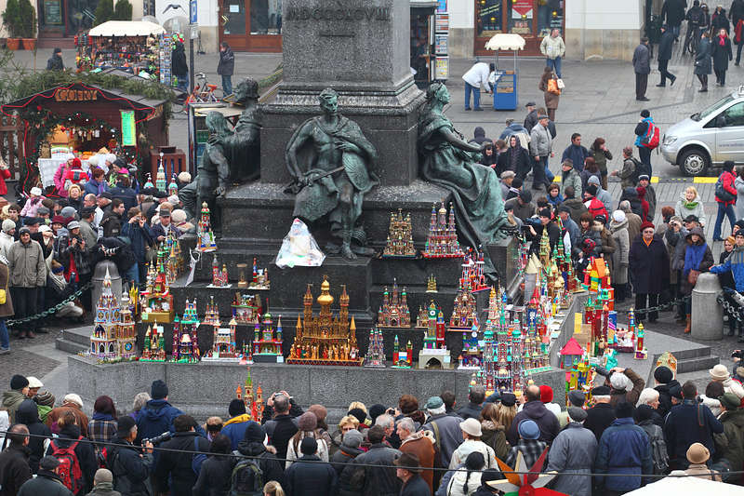
КРАКІВСКА ШОПКА
У польському місті Краків щороку напередодні Різдва проходить
виставка-ярмарок чудових творів народного мистецтва — шопок,
яскравих макетів храмових будівель. Кожна шопка є особливою,
тож мешканці міста влаштовують навіть конкурс, яка з них
виготовлена наймайстерніше.

Slide 2
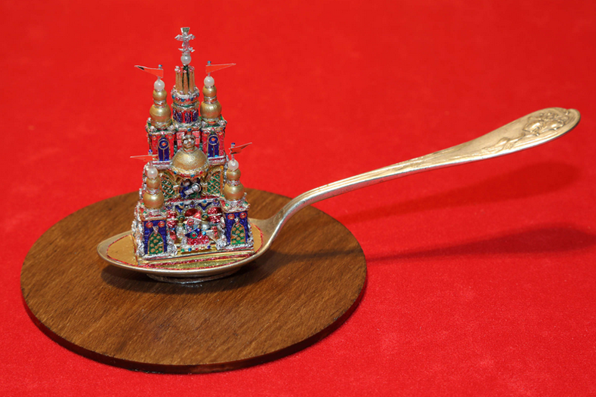
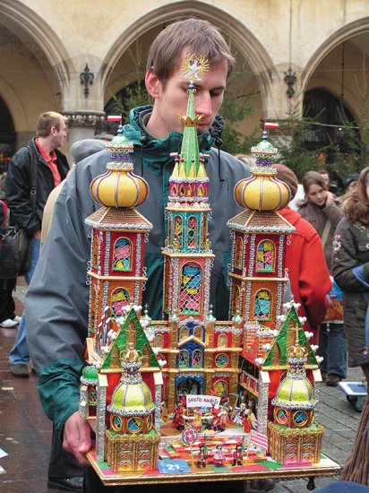
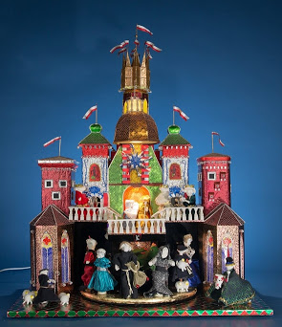
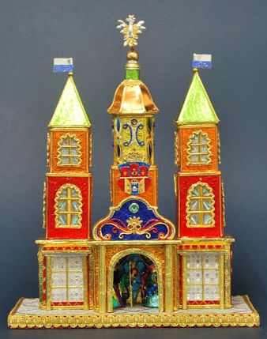
Фантазія і майстерність шопкарів вражають і викликають здивування. Кожен твір є особливим і неповторним за побудовою та оздобленням. Окрім того, на різдвяній виставці можна побачити шопки різних розмірів — від мініатюрних сувенірів до великих макетів.

Slide 3
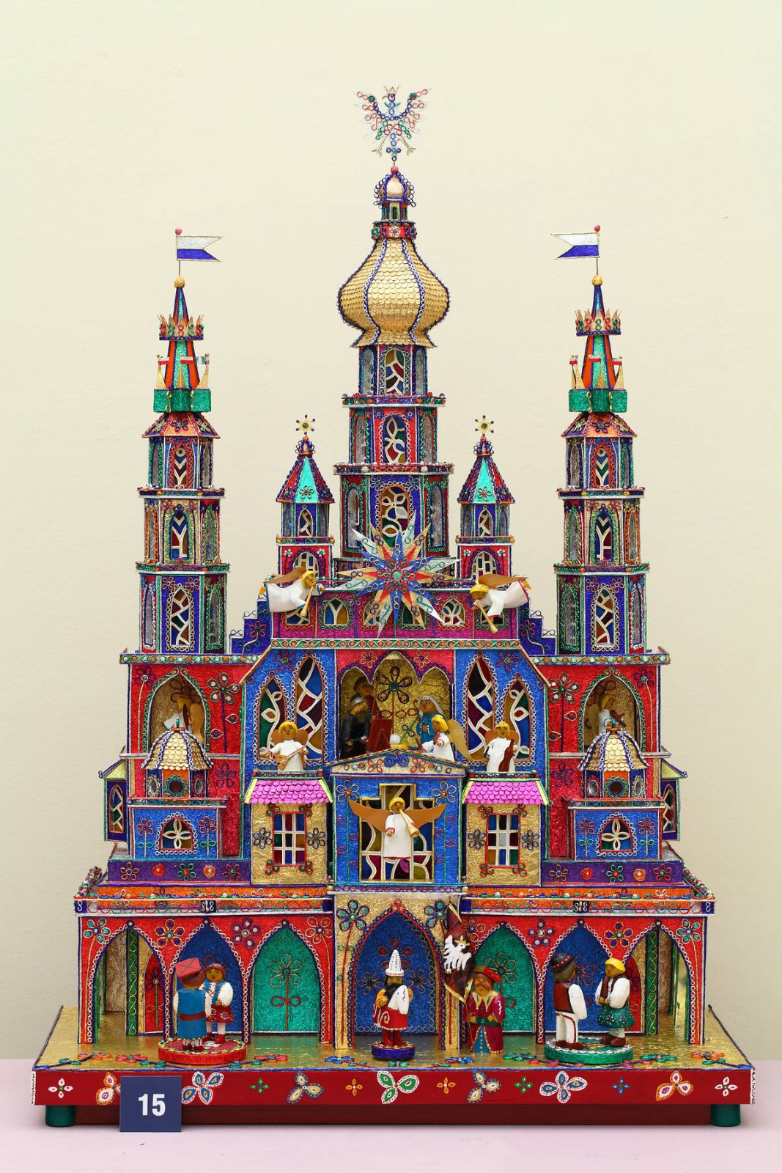
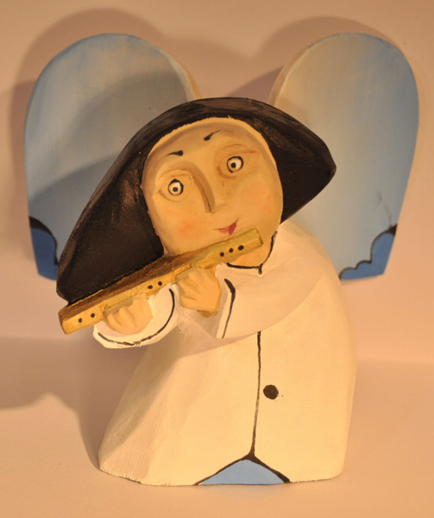
Особливу увагу глядачів привертають маленькі фігурки, які розташовані на різних поверхах шопки.

Slide 4
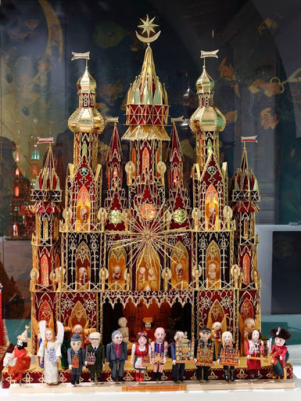
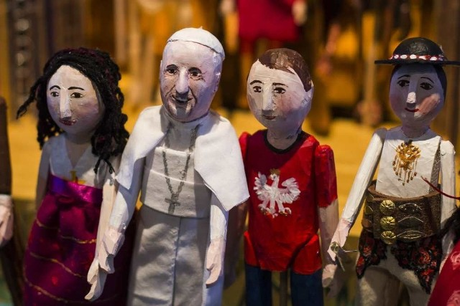
Цікаво, що героями та героїнями краківського вертепу є не лише персонажі Різдвяної історії (Діва Марія, Ісус, Янгол, Йосип та ін.), а й історичні особи та навіть відомі політичні діячі Польщі.

